Slide 1
מערכת שידורים לאומית

Slide 2
הזכות לחירות
הזכות של אדם לחשוב,להתנהג ולפעול בהתאם לרצונו כל עוד הוא אינו פוגע באדם אחר, בחוק, בחברה או בעצמו
צפו בסרטון המצורף :
https://www.youtube.com/watch?v=Ku1PQjmYOcg

Slide 3
חופש המחשבה והמצפון
לכל אדם יש זכות לחשוב ולגבש לעצמו דעה ולהחזיק בערכים מוסריים ואתיים. החופש של כל אדם לפעול על פי הערכים שלו ולסרב לבצע מעשים הנוגדים את המצפון שלו.

Slide 4
חופש הביטוי
חופש הביטוי מבטיח את היכולת להחליף שלטון בדרכי שלום על ידי שכנוע והסברה. הוא מהווה אמצעי בקרה על פעולות השלטון
לכל אדם יש את הזכות להביע את דעותיו באופן פרטי וציבורי בדרך של הפגנה ,דיבור, כתיבה, אומנות ועוד
צפו בסרטון המצורף :
https://www.youtube.com/watch?v=Y9mSI-x9urw

Slide 5
חופש התנועה
החופש של כל אדם לנוע ממקום למקום בחופשיות בתוך הארץ ומחוץ לגבולותיה
זכות זו ניתנת לצמצום על ידי מעצר כמו : כליאה או צו של בית משפט כגון: צו עיכוב יציאה מהארץ ,צו הרחקה ומעצר בית
צפו בסרטון המצורף:
https://www.youtube.com/watch?v=nVa4qUlIJis

Slide 6
משימה
א. קראו את הכתבה המצורפת והסבירו כיצד נפגעת הזכות לחופש התנועה בכתבה - לחצו לכתבה
ב. הסבירו את חשיבותה של זכות זו .

Slide 7
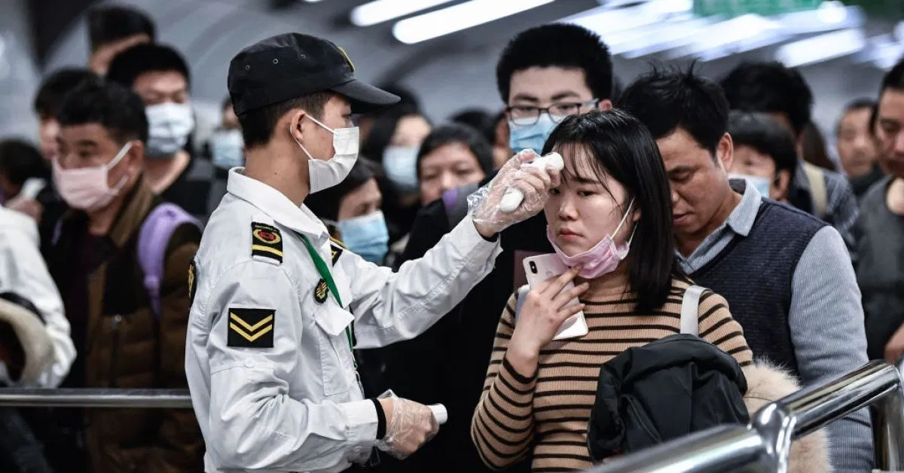
התבוננו בתמונה והסבירו כיצד באה לידי ביטוי הזכות לחופש התנועה.

Slide 8
חופש הדת וחופש מדת
חופש מדת
זכותו של כל אדם להחליט כי הוא אינו מאמין בדת מסוימת ואינו משתייך לקבוצה דתית. אי אפשר לחייב אדם להשתייך לקבוצה דתית או לקיים מנהגים, טקסים ופולחן דתי, בניגוד לרצונו .
חופש הדת
זכותו של כל אדם לבחור להאמין בדת מסוימת, להשתייך לקבוצה דתית ולקיים את הטקסים, המצוות והמנהגים

Slide 9
חופש העיסוק
צפו בסרטון המצורף:
https://www.youtube.com/watch?v=FOXKHcEo580
כל אדם יכול לעבוד בכל עבודה ובכל מקצוע שיבחר בהתאם למגבלות הכתובות בחוק.
המגבלות הם על מקצועות מסוימים שמצריכים הכשרה ורישוי כמו רופאים וכן הגבלות על חופש העיסוק שנועדו להגן על החברה כגון: סחר בסמים

Slide 10
מה למדנו?
הזכות לחירות פירושה שלכל אדם יש זכות לחיות, להחליט, לבחור ולפעול כרצונו, כל עוד הוא אינו פוגע באחרים או בעצמו.
אין לשלול מאדם באופן שרירותי את חירותו על ידי מעצר או הגבלת חופש המחשבה והפעולה שלו.
מהזכות לחירות נגזרות חירויות רבות: חופש הביטוי, חופש התנועה, חופש העיסוק, חופש הדת, חופש מדת ועוד.

Slide 11
מה למדנו?
חופש הביטוי - לכל אדם יש זכות לבטא את עמדותיו , דעותיו ואמונותיו בצורה גלויה, פומבית
ובכל דרך כמו: לבוש, כתיבה, דיבור ועוד.
חופש התנועה - לכל אדם יש זכות לנוע כרצונו ולהיות בכל מקום בתוך מדינתו, מחוץ למדינתו בהתאם לתנאים של כל מדינה.

Slide 12
מה למדנו?
חופש העיסוק - לכל אדם יש זכות לעבוד בכל עבודה ובכל מקצוע בהתאם להגבלות הכתובות בחוק.
חופש הדת - לכל אדם יש זכות להאמין ולהשתייך לדת אותה הוא בחר ולקיים את מנהגיה

Slide 13
העשרה
חופש מדת לכל אדם יש זכות שלא להאמין בדת מסוימת, לא לסבול מכפייה דתית ולא לקיים מנהגים דתיים בניגוד לרצונו
חופש המחשבה והמצפון לכל אדם יש זכות שתהיה לו דעה ומחשבה בכל נושא כל אדם יכול לפעול לפי המצפון שלו

Slide 14
בחנו את עצמכם
מהי הזכות הבאה לידי ביטוי במשפטים שלפניך
סופר פרסם ספר ובו קטעים מועתקים מספר של סופרת ידועה
תחנת רדיו אסרה לשדר שיר מחאה
הממשלה קראה לתושבים לא לצאת מגבולות המדינה
פורסמה תמונה של שחקן מפורסם ברשתות החברתיות ללא רשותו
אדם הורשע בעבירה מבלי שהתקיים דיון בבית המשפט בעניינו.
הממשלה פרסמה הנחיות לציבור בניסיון להתמודד עם התפשטות וירוס הקורונה.

Slide 15
? חירות המידע
צפו בסרטון המצורף
https://www.youtube.com/watch?v=Gn-eAfINHHY
לכל אדם צריכה להיות נגישות למידע הקשור לחייו וזכותו לדרוש מידע זה מהרשויות.
אחת המטרות במימוש זכות זו היא לאפשר לאזרחי המדינה לקבל החלטות מושכלות ומתוך חשיבה ביקרותית על סמך נגישות למידע הנוגע לפעילותם של נבחרי הציבור בעמדות השלטון.

Slide 16
משימה
קראו את הכתבה המצורפת: https://www.calcalist.co.il/home/0,7340,L-3704-19767,00.html
כיצד חירות ההתאגדות באה לידי ביטוי בכתבה זו.
הביאו דוגמא לישום חופש ההתאגדות כיום,הסבירו.

Slide 17
משימה
צפו בסרטון המצורף: https://www.mako.co.il/news-israel/local/Article-4ffacd87f73d721004.htm
כיצד הזכות למידע נפגעת בכתבה המצורפת?הסבירו
הביאו דוגמא כיצד חופש המידע בא לידי ביטוי היום בחיינו בארץ?הסבירו

Slide 18
חופש ההתאגדות
חירות זו מבטיחה, כי אדם יוכל לפעול ביחד עם אחרים במטרה להשפיע על כלל החברה ולהביא שינויים פוליטיים וחברתיים

